Slide 1

Juego + control alternativo · Pitch · Parcial 2
Un predicador, un timbre y un felpudo: convencé a la cuadra antes de que se haga de noche.
Equipo: Santiago Valentín Vivas · Santiago Mastroberti · Iñaki Aberastury
Notes:
(20 s) Hola, somos el equipo de Buenos Días, Vecino. Es un juego de arcade corto donde sos un predicador puerta a puerta en el conurbano, y lo jugás con un control que es literalmente un timbre de verdad y un felpudo que se pisa.

Slide 2
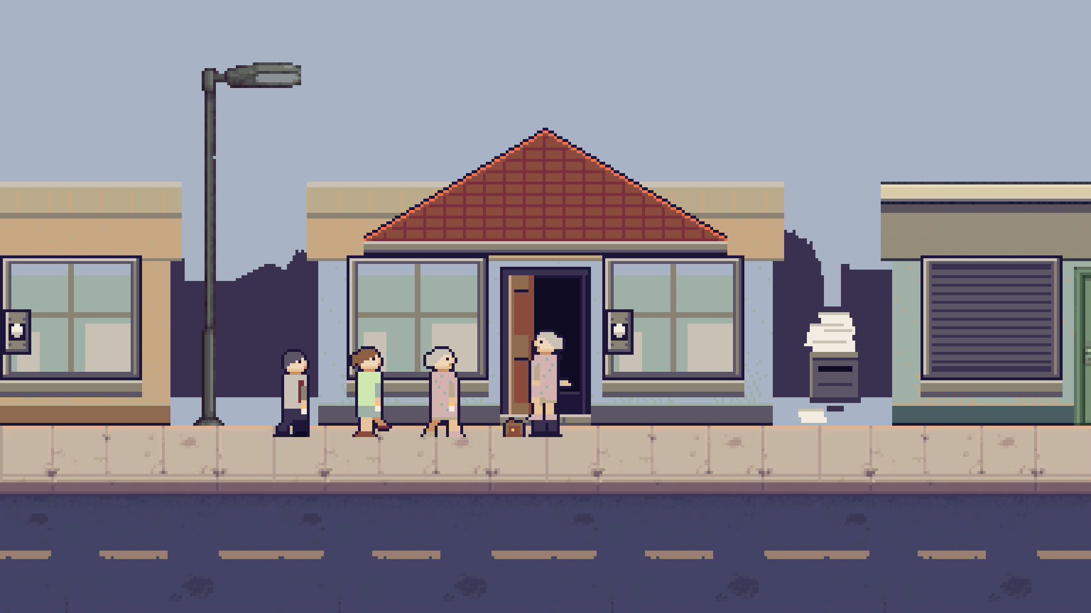
DESCRIPCIÓN DEL JUEGO
Tocá timbre. Leé la casa. Convencé.
Arcade de 2D lateral
Caminás una cuadra infinita de casas generadas al azar. Frenás en la puerta que elegís, tocás timbre y, si abren, tenés que ganarle la charla al vecino con un QTE de timing.
Cada vecino convencido te sigue
La fila de seguidores crece detrás tuyo y te da tiempo extra… pero también sube la dificultad.
El sol no espera
Una partida es un solo día: cuando cae la noche, la cantidad de almas define uno de tres finales.
BUENOS DÍAS, VECINO
02
Notes:
(45 s) El loop es simple: caminás por la vereda, decidís en qué casa frenar, tocás timbre y esperás. Si abren, aparece un QTE: una aguja que gira y tenés que pegarle a la zona. Si convencés al vecino, se suma a tu comitiva y ganás tiempo. Todo pasa en un solo día que se va oscureciendo; al caer la noche, según cuántos seguidores te quedan, ves uno de tres finales.

Slide 3
GAMEPLAY Y FEEDBACK
Loop de 10 s, partida de 3 min
1
2
3
4
Leer la casa
Frenar a tiempo
Tocar timbre
Convencer
Auto, TV prendida, ropa tendida o buzón lleno: las señales dicen si hay alguien.
Pisar el felpudo frena. Cuanto más cerca de la puerta, más fácil la charla.
Ondas, notas y espera. ¿Se movió la cortina? Hay alguien: insistí.
QTE con el mismo timbre. Perfecto = +tiempo y un seguidor más.
Feedback en cada acción
Acierto: confeti, puerta que se abre, “+4s” que sube y sonido que se agudiza con la racha.
Nada pasó: gota de sudor de animé, viento y “…”; si te ignoraron a propósito, venita de enojo sobre la puerta.
BUENOS DÍAS, VECINO
03
Notes:
(50 s) La habilidad central es leer las casas: las señales de cada fachada te dicen la probabilidad de que haya alguien. Medimos que leerlas sube las puertas abiertas de 56 a 67 por ciento. Después está el timing del frenado con el felpudo y el QTE. Y cada acción tiene respuesta: si convencés hay confeti y el tiempo ganado sube en pantalla; si no pasa nada, el predicador reacciona como en un animé.

Slide 4


ASPECTO DEL JUEGO
Pixel art del conurbano
384 × 216, 32 px por unidad
Paleta propia de 29 colores, rejas, techos de losa y dos aguas, autos en la entrada.
El cielo y las luces cambian con el reloj: ventanas que se prenden, faroles, humo de chimenea.
BUENOS DÍAS, VECINO
04
Notes:
(35 s) Visualmente es pixel art a 384 por 216, con una paleta propia de 29 colores y casas inspiradas en el conurbano bonaerense. El día avanza en tiempo real: el cielo se pone naranja, se prenden las ventanas y los faroles. Hay tres finales con cinemática: la crucifixión si no convenciste a nadie, se hizo de noche, y la ascensión con toda tu comitiva.

Slide 5
EXPERIENCIA DESEADA Y PÚBLICO OBJETIVO
Una risa, una decisión y “una más”
Lo que queremos que sienta
Para quién
Humor reconocible. El vendedor puerta a puerta y el vecino que espía por la cortina son situaciones que todos vivimos.
Tensión corta. ¿Insisto o me voy? El reloj cobra cada duda.
Cuerpo presente. Pisar y tocar timbre de verdad convierte el juego en una pequeña performance que el público mira.
Rejugable. Partidas de ~3 min, cuadra distinta cada vez, highscore con iniciales.
16–35
jugadores casuales y de arcade
~3 min
por partida (sesión < 10 min)
0
instrucciones: timbre + felpudo
Eventos, ferias, bares de juegos y espacios culturales.
BUENOS DÍAS, VECINO
05
Notes:
(40 s) Queremos que la persona se ría al reconocer la situación, que sienta la presión de decidir si insiste o se va, y que quiera jugar otra. Apuntamos a jugadores casuales de 16 a 35 en espacios públicos: ferias, eventos, bares de juegos. La partida dura unos tres minutos y no necesita explicación: todo el mundo sabe tocar un timbre y pararse en un felpudo.

Slide 6
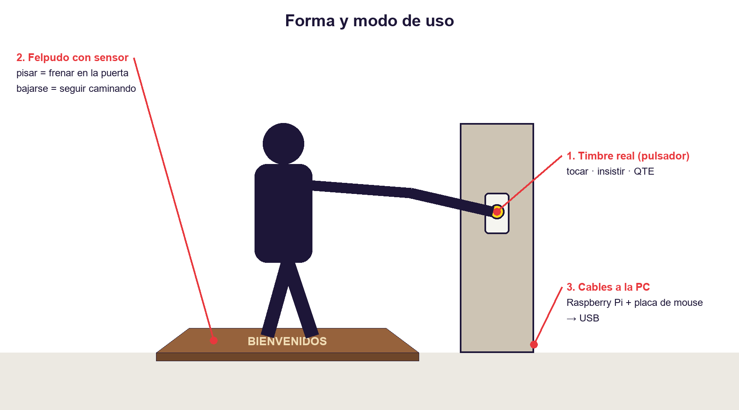
DIAGRAMA DEL CONTROL
El control es la puerta de una casa
A
Timbre de pared real
Tocar, insistir y pegarle al QTE. Pulsador soldado al click izquierdo de una placa de mouse.
B
Felpudo con sensor
Pisar = frenar en la puerta. Bajarse = seguir caminando. Lo lee una Raspberry Pi.
USB
Plug & play
Para la PC es un mouse y un teclado: sin drivers, anda en cualquier máquina.
BUENOS DÍAS, VECINO
06
Notes:
(45 s) Este es el corazón de la propuesta. El jugador se para frente a una puerta: tiene un felpudo con sensor y un timbre de pared real. Pisar el felpudo frena al personaje en la puerta, bajarse lo hace caminar, y el timbre se usa para tocar, insistir y para el QTE. Por dentro, el timbre está soldado a una placa de mouse y el felpudo lo lee una Raspberry Pi que manda teclas: para la computadora es un mouse y un teclado, así que se enchufa y anda. El detalle de construcción está en el documento aparte.

Slide 7
QUIÉNES SOMOS
Equipo
SV
SM
IA
Santiago Valentín Vivas
Santiago Mastroberti
Iñaki Aberastury
Arte, sonido y feedback
Programación y control
Gameplay y control
Todo el pixel art y el sonido del juego, VFX de feedback, rebalanceo, builds y documentación.
Arquitectura y sistemas: casas, estados, QTE, día y finales. Construcción del control físico.
Input de dos botones, highscore, señales y balance. Construcción del control físico.
Experiencia previa: [completar]
Experiencia previa: [completar]
Experiencia previa: [completar]
Unity 6 · URP 2D · C# · Raspberry Pi (CircuitPython) · GitHub
BUENOS DÍAS, VECINO
07
Notes:
(35 s) Somos tres. [Cada integrante dice su nombre, su experiencia previa y qué hizo en el proyecto.] Trabajamos en Unity 6 con C#, y el control con una Raspberry Pi.

Slide 8
LA PROPUESTA
Una instalación arcade lista para poner en la puerta de cualquier espacio
Juego completo
Control físico
Contenido ampliable
build de PC, partidas de ~3 min y highscore
timbre + felpudo, USB, sin drivers
religiones, señales y vecinos sin tocar código
¡Buenos días, vecino! ¿Tiene un minuto para escucharnos?
Notes:
(20 s) En resumen: ofrecemos una experiencia arcade corta, graciosa y física, lista para instalar: el juego, el control y un sistema de contenido que se amplía sin programar. ¡Gracias! ¿Preguntas?

